Slide 1
Uporaba predkomercialnega naročanja (PKN) pri zagotavljanju inovativnih rešitev v Sloveniji
PPI2INNOVATE OKROGLA MIZA
Prof. dr. Andrej Kovačič

Slide 2
Težave „inovativnega“ naročanja v javnem, pa tudi v zasebnem sektorju
Kako naročamo?
pristop javnega naročanja, ki temelji na vnaprejšnjem opredeljevanju potreb oz. funkcionalnih specifikacij (angl. Functional or Performance Based Specifications)
pristop naročanja s predhodnim (konkurenčnim) dialogom (angl. Competitive dialogue)
Predkomercialno naročanje (PKN)? Ne, in zakaj ne?
Kakšno naročanje potrebujemo?
Projekti, ki jih naročamo so v svojem bistvu pretežno inovativni, mnogokrat raziskovalni, vedno pa razvojno naravnani. Potrebujemo pristop (inovativno, tehnološko naročanje), ki bo uspešen, saj naročamo proizvod (izdelek ali storitev), ki trenutno še ne obstaja, ki pa bi bil lahko razvit skozi proces R&R ali skozi inovacijo v za naročnika sprejemljivem času (prirejeno po: Edquist et al., 2000); in, ki mora ustrezati zahtevam, še bolje pa potrebam naročnika.
Delež uspešnih projektov zagotavljanja rešitev/storitev v našem javnem sektorju (ki ne zamujajo, ne presegajo predvidena proračunska sredstva in so vsebinsko skladni z načrtovanimi cilji) ?

Slide 3
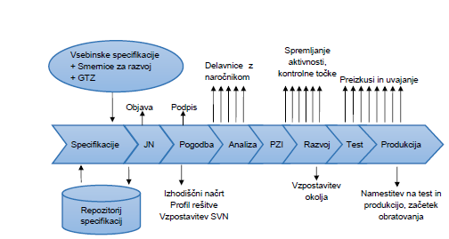
Model javnega naročanja IT rešitev v Sloveniji (zagotavljanje informacijskih storitev v javnem sektorju)
Vir: Ministrstvo za javno upravo, 2017

Slide 4
Predkomercialno naročanje (PKN) (angl: Pre-commercial Procurement)
Kdaj in zakaj PKN?
ko so naše potrebe tehnološko zahtevnejše in naprednejše od tistega, kar lahko ponudi trg, ko na trgu ni ustreznih rešitev, ali pa imajo obstoječe rešitve pomanjkljivosti, ki zahtevajo nove R&R (inovativne rešitve)
jasno ločevanje med predkomercialno fazo R&R in uvajanjem komercialnih končnih proizvodov, nastalih na podlagi R&R, omogoča javnim naročnikom, da izločijo tehnološka tveganja R&R, predno nabavijo in uvedejo novo inovativno rešitev/storitev
ocena uspešnosti delujočih prototipov v resnično delujočem naročniškem okolju javnim naročnikom omogoča, da razvoj proizvodov že v fazi načrtovanja uskladijo glede na svoje prioritete in na nastajajoče standarde
delitev tveganja in koristi ob tržnih pogojih, v razmerah medsebojne konkurence; s tako razporeditvijo tveganja in koristi R&R med javne naročnike in dobavitelje, da se spodbujata širša komercializacija in uvajanje rezultatov R&R, se skrajša čas od zasnove do uvedbe na trg, kar javnemu sektorju omogoči, da hitreje uvaja inovacije, dobaviteljem pa prednost na trgu

Slide 5
Postopek predkomercialnega naročanja (PKN) po fazah
Vir: Commission of the European communities, 2007

Slide 6
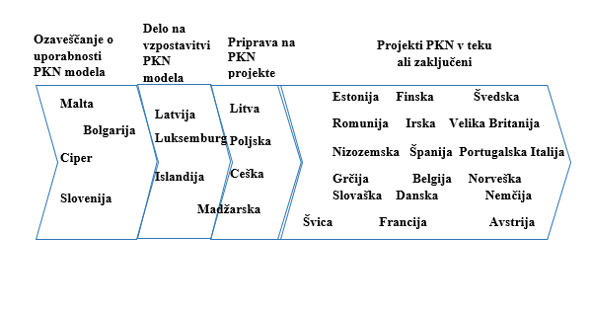
Pregled stanja implementacije PKN v Evropi
Vir: European Commission, 2015

Slide 7
Primer projekta PKN za zagotavljanje informacijskih storitev v javnem sektorju
strategija, cilji, KDU-ji, modeli procesov (as-is in to-be); organizacijska, tehnično-tehnološka, kadrovska in ekonomska izhodišča
Število ponudnikov: 8 2 2 1
PROUČEVANJE POTREB
– faza 0
SNOVANJE REŠITVE
– faza 1
ANALIZIRANJE (PROTOTIPIRANJE)
- faza 2
PREIZKUŠANJE REŠITVE (PRED- PRODUKCIJA) - faza 3
KOMERCIALNO NAROČANJE (PRODUKCIJA) – faza 4
čas (v mesecih):
3
5
1
2
3
Pred komercialni tender
Izbira potencialnih rešitev
Izbira testnih rešitev
Javno naročilo, SLA
Produkcija, SaaS
PKN
Izven PKN
Vir: Kovačič, 2013

Slide 8
Zakaj in kdaj storitveni model?
tradicionalni (izdelčni) modeli razvoja rešitev predvidevajo od naročnika plačilo »v naprej«, ob vzpostavitvi projekta; torej pred pričetkom uporabe storitve, storitveni modeli pa prenašajo to tveganje k ponudniku programske opreme; rednosti: bistveno zmanjšanje investicije in poslovnih tveganj ter zamik denarnega toka iz razvojne faze v fazo uporabe storitve.
storitveni model deli tveganja pogodbenih partnerjev in vnaprej opredeljuje ceno in raven storitev, ki jih mora zagotavljati dobavitelj; zato moramo opredeliti cilje, obseg in raven storitev (angl. SLA – Service Level Agreement), po katerih ga bomo merili
naročnik v projekt vloži lastno delo in znanje, potrebno za opredelitev poslovnih potreb, brez dodatnih stroškov, ponudnik pa zagotavlja vire, potrebne za razvoj rešitve, s katero bo zagotavljal storitev
ponudnik vstopa v posel s tveganjem vlaganja v projekt in možnostjo, da naročnik s storitvijo ne bo zadovoljen, morda bo šele z multiplikacijo prodaje rešitve pri novih naročnikih (ob soglasju naročnika) pokril svoje stroške razvoja
model je možno uresničiti v primeru, ko ima naročnik zrelo organizacijsko strukturo in odnos, ki podpira partnerski model sodelovanja z zunanjimi ponudniki

Slide 9
Obravnava praktičnega primera - nekaj ugotovitev
Primer kaže, da je lahko uporabljeni model PKN v povezavi s storitvenim modelom pri razvoju aplikativne rešitve izvedljiv in uspešen.
PKN dejansko omogoča naročniku javnega sektorja možnost vključitve ponudnika v zgodnji fazi razvoja in s tem proaktivnega odkrivanja priložnosti in morebitnih težav.
PKN dejansko omogoča naročniku razvoj ustrezne informacijske rešitve/storitve, v skladu z njenimi specifičnimi potrebami, brez nepotrebnega vložka v razvoj same rešitve in dodatnih tveganj in stroškov povezanih z njenim lastništvom.
Skozi obravnavani primer ocenjujemo, da so tudi pri nas izvajalci pripravljeni sprejeti zahteve PKN, naročniki pa so sposobni in kompetentni za takšno naročanje. Omejeno število teh izvajalcev pa je morda eden od razlogov, ki lahko vplivajo na naše zaostajanje za ostalimi članicami EU pri uvedbi PKN ?

Slide 10
Kako se ne smemo lotevati informatizacije poslovanja: Primer projekta eZdravje (povzetek nekaterih ugotovitev Računskega sodišča RS, 2013)
Projekt ne izhaja iz jasnih strateških opredelitev politike in ciljev naročnika (Ministrstva in vseh deležnikov) – neustrezna koordinacija deležnikov projekta, pasivna vloga menedžmenta in informatikov, neustrezno upoštevanje vloge obstoječega IS ZZZS …
Naročnik nastopa s pozicije moči (zakonodaje), skupaj z deležniki ni pripravljen (sposoben?) opredeliti ter uskladiti skupnih in posamičnih poslovnih in informacijskih potreb ter standardov (podatkov, poslovnih pravil in poslovnih procesov) – slednje opredeljujejo v zdravstvu ustaljeni dobavitelji informacijske opreme?
Odsotnost strateške in procesne ravni načrtovanja skuša na izvedbeni ravni nadomestiti s »hrbteničenjem« oz. lepljenjem oz. tehnološkim povezovanjem raznorodnih programskih rešitev različnih dobaviteljev (različnih tehnoloških ravni in izvora).
Naročnik vztraja pri ustaljenem “izdelčnem” modelu in sistemu javnega naročanja, v katerem »kolobarijo« ustaljeni dobavitelji s svojimi parcialnimi rešitvami. Tveganja za uspešnost projekta, kakovost storitev in financiranje so izrazito na strani naročnika – potrebna (možna?) sprememba sistema javnega naročanja in prehod na “storitveni” model.

Slide 11
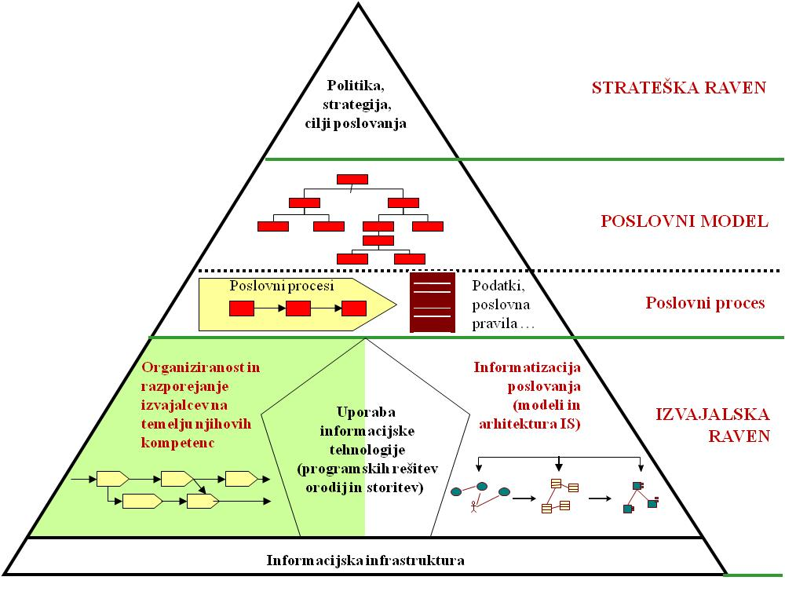
Metodološki okvir informatizacije poslovanja
Vir: Kovačič, 2013

